Slide 1
السلام عليكم
اهلا و سهلا

Slide 2
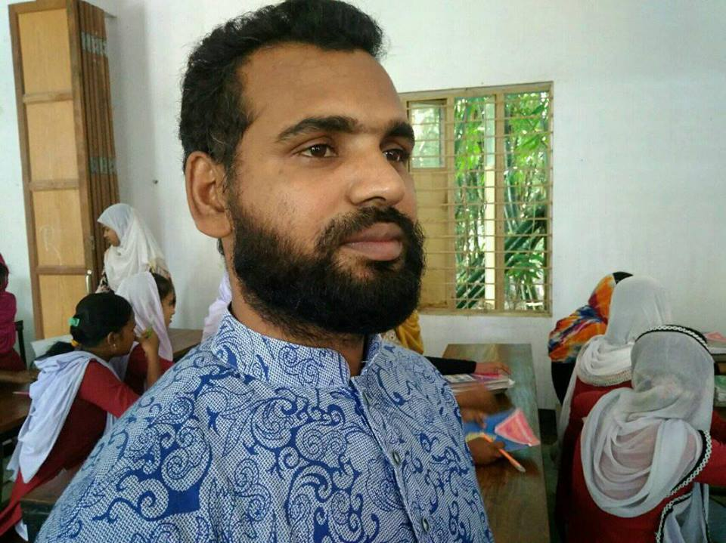
শিক্ষক পরিচিতি
মোঃ রেজাউল করিম
সহকারি মৌলভী
বানেশ্বর্দী ইসলামিয়া দাখিল মাদরাসা
নকলা,শেরপুর।
মোবাইলঃ০১৭৩৬৬৩৬৮৬৮

Slide 3
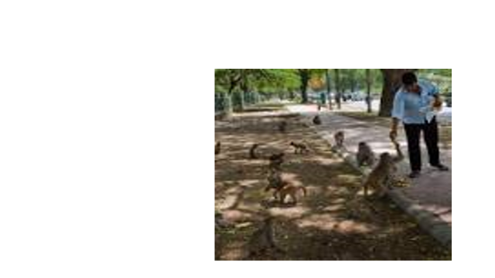

Slide 4
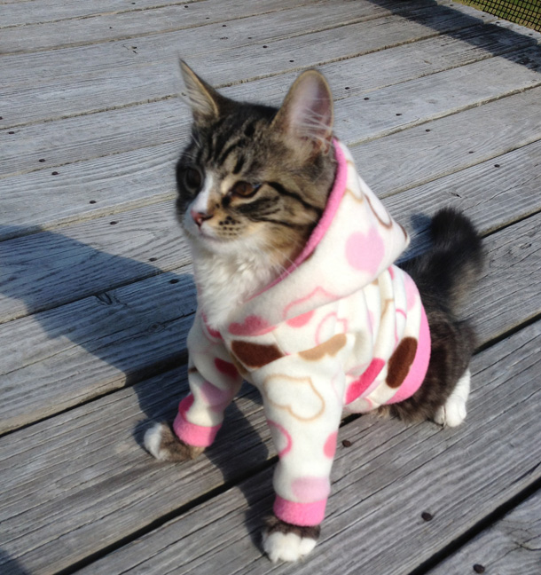
الرفق بالحيوان

Slide 5
نتائج التعلم
*يستطيع الطلاب أن يبين حقوق الحيوان من العباد
*يمكن الطلاب أن يذكر الاوصاف الحيوان
يستطيع الطلاب أن يقول ماذا سخر الله للعباد
*يستطيع الطلاب أن يكتب معانى الكلمات
يستطيع الطلاب أن يترجم القصيدة باللغة العربية
يمكن الطلاب أن يملى الفراغ
يستطيع الطلاب أن يكون الجملة

Slide 6
কবিতার অনুবাদঃ
প্রাণীরা(আল্লাহর) সৃষ্ট জীব। তোমার পক্ষ হতে তাহার জন্য অধিকার রয়েছে। আল্লাহ তা’য়ালা তাহাকে তোমার জন্য অধিনস্ত করেছেন।প্রাণীরা বোঝা বহনকারী এবং শিশুদের দুধদানকারী। সকলের খাদ্যদানকারী। কৃষিকাজের জন্য সেবাদানকারী। মানুষের পক্ষ হতে তাহার অধিকার হলো তাহার প্রতি দয়া করা। যদি প্রাণী দূর্বল হয় তাহাকে ছেড়ে দাও,বিশ্রাম নিতে দাও।তাহারা আঘাত পেলে চিকিৎসা করা।

Slide 7
الاملاء الفراغ
خلقىىىىلا | ةة
مقطوع
الله
حق
فلا يبين
خلق
*الحيوان ................
سخره........ ...
* له عليك ____
يشكو_______
*لسانه______

Slide 8
الفعل الماض
سخر
حق
جرح
رفق
استرح
شكا

Slide 9
الفعل المضارع
يرضع
يرفق
يبين
يزرع
يخدم

Slide 10
অধিকার
معانى المفردات
جرح
مسكين
শিশু
الاطفال
الحق
অসহায়
আঘাত করা

Slide 11
تكوين الجملة
سخر- سخر الله للعباد الحيوان
الاثقال- يحمل الحيوان الأثقال
الزراعة- الحيوان خادم الزراعة
بهيمة- بهيمة مسكين يشكو فلا يبين

Slide 12
اقرأ القصيدة مع الصامت جيدا

Slide 13
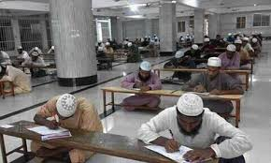
العمل الانفرادى
كون الجمل بالكلمات الاتية
سخر
الاثقال
الزراعة
بهيمة

Slide 14
حول الكلمات الاتيةباللغةالبنغالية
العمل فى ازواج
جرح
يشكر
مرضع
سخر

Slide 15
العمل الجماعى
استخرج فعل الماض والمضارع من القصيدة

Slide 16
التقييم
ماذا سخر الله للعباد؟
اذكرالاوصاف الحيوان بالاختصار؟
بين حقوق الحيوان؟
كيف يشكو الحيوان؟

Slide 17
ها ت مرادف الكلمات الاتية
حق
…….
دموع
الجماعة
يبين
بهيمة

Slide 18
الواجب المنزلى
اكتب خلاصة القصيدة بالاختصار

Slide 19
شكرا لكم حياكم الله

